Slide 1

CHÀO MỪNG CÁC EM ĐẾN VỚI TIẾT HỌC
GV

Slide 2





KHỞI ĐỘNG

Slide 3















BẢO VỆ
RỪNG XANH

Slide 4



Trả lời đúng các câu hỏi
để giúp các chú khỉ
ngăn chặn hành vi
phá rừng của nhóm lâm tặc

Slide 5
















1
2
3
4

Slide 6






Tính:
$$\underline{+\begin{aligned} 636 \\ 304\end{aligned}}$$
?
A. 900
B. 939
C. 930
D. 940

Slide 7

Tính:
$$\underline{+\begin{aligned} 155 \\ 227\end{aligned}}$$
?
A. 377
B. 382
C. 482
D. 372

Slide 8

Tính:
$$\underline{+\begin{aligned} 737 \\ 8\end{aligned}}$$
?
A. 745
B. 735
C. 955
D. 755

Slide 9

Tính:
$$\underline{+\begin{aligned} 155 \\ 39\end{aligned}}$$
?
A. 284
B. 194
C. 294
D. 184

Slide 10
LUYỆN TẬP

Slide 11

Tiết 1

Slide 12










1
Tính:
$$\underline{+\begin{aligned} 209 \\ 376\end{aligned}}$$
$$\underline{+\begin{aligned} 597 \\ 122\end{aligned}}$$
$$\underline{+\begin{aligned} 143 \\ 48\end{aligned}}$$
$$\underline{+\begin{aligned} 625 \\ 7\end{aligned}}$$
?
?
$$719$$
?
$$632$$
?
$$191$$
$$585$$

Slide 13






2
Đặt tính rồi tính:
a) 285 + 507 164 + 53 216 + 8
$$\underline{+\begin{aligned} 285 \\ 507\end{aligned}}$$
$$\underline{+\begin{aligned} 164 \\ 53\end{aligned}}$$
$$\underline{+\begin{aligned}216 \\ 8\end{aligned}}$$
b) 318 + 142 248 + 25 159 + 6
$$792$$
$$217$$
$$226$$

Slide 14
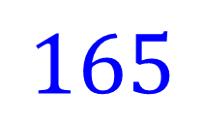
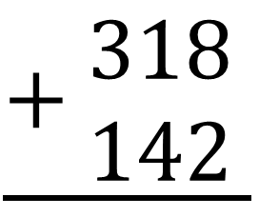
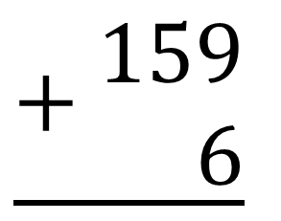
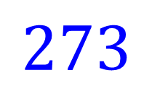
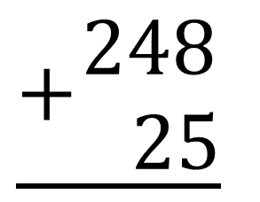
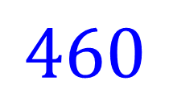
b) 318 + 142 248 + 25 159 + 6
$$\underline{+\begin{aligned} 318 \\ 142\end{aligned}}$$
$$\underline{+\begin{aligned}248 \\ 25\end{aligned}}$$
$$\underline{+\begin{aligned} 159 \\ 6\end{aligned}}$$
$$460$$
$$273$$
$$165$$

Slide 15
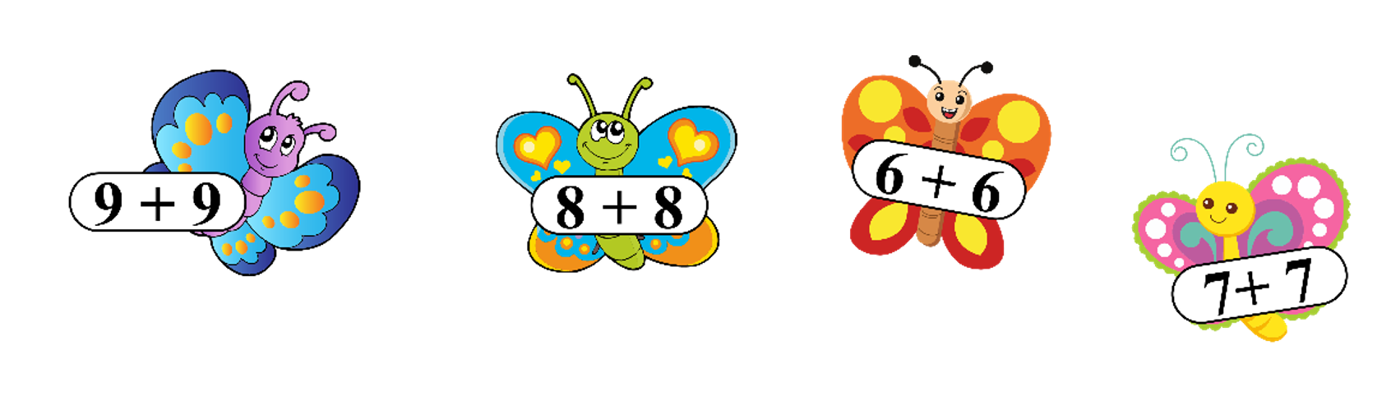
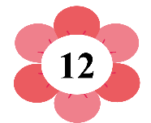
3
Chọn kết quả đúng với mỗi phép tính:
485 + 243
248 + 13
880 + 20
562 + 9
571
728
261
900

Slide 16
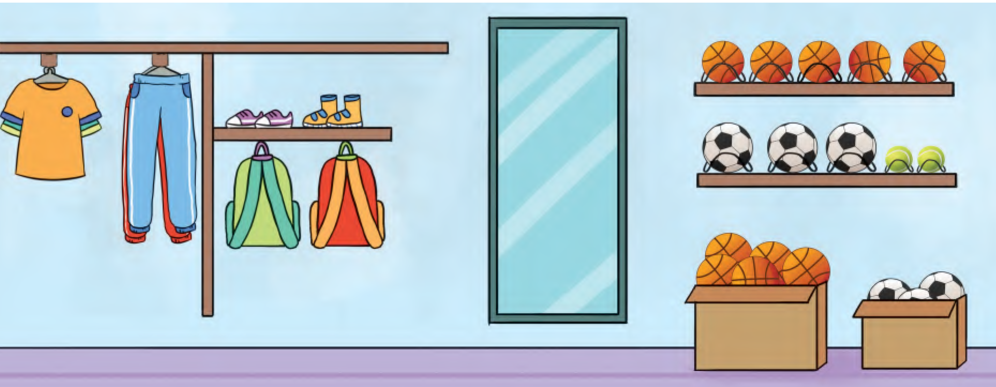


4
Một cửa hàng bán đồ thể thao đã nhập về 185 quả bóng đá, số bóng rổ cửa hàng nhập về nhiều hơn số quả bóng đá 72 quả. Hỏi cửa hàng đó đã nhập về bao nhiêu quả bóng rổ?
Có: 185 quả bóng đá
Quả bóng rổ nhiều hơn quả bóng đá 72 quả
Có quả bóng rổ
Bài toán cho biết những gì ? Hỏi gì?
?

Slide 17
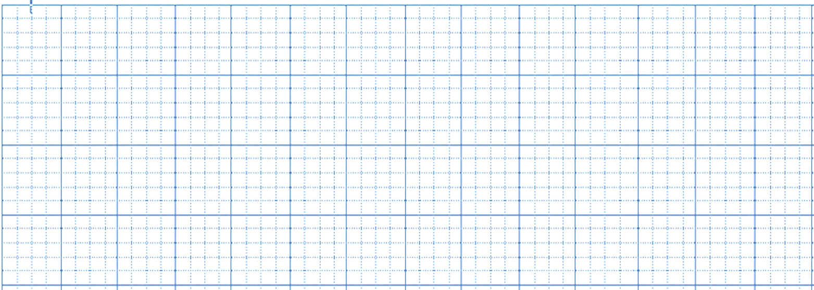
4
Một cửa hàng bán đồ thể thao đã nhập về 185 quả bóng đá, số bóng rổ cửa hàng nhập về nhiều hơn số quả bóng đá 72 quả. Hỏi cửa hàng đó đã nhập về bao nhiêu quả bóng rổ?
Bài giải
Cửa hàng nhập số quả bóng rổ là
185 + 72
= 257 (quả)
Đáp số: 257 quả.

Slide 18

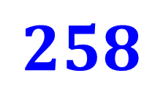
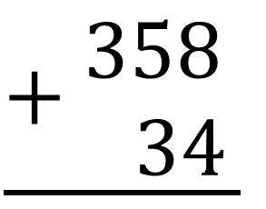
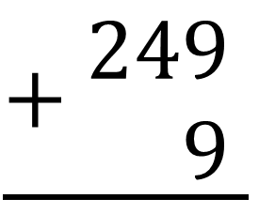
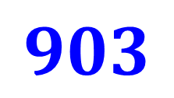
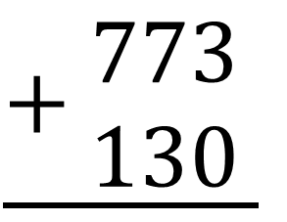
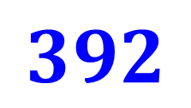
CỦNG CỐ:
358 + 34 773 + 130 249 + 9
$$\underline{+\begin{aligned} 358 \\ 34\end{aligned}}$$
$$\underline{+\begin{aligned} 773 \\ 130\end{aligned}}$$
$$\underline{+\begin{aligned} 249 \\ 9\end{aligned}}$$
$$392$$
$$903$$
$$258$$

Slide 19

Củng cố - Dặn dò

Slide 20


Tạm biệt và hẹn gặp lại

